Slide 1
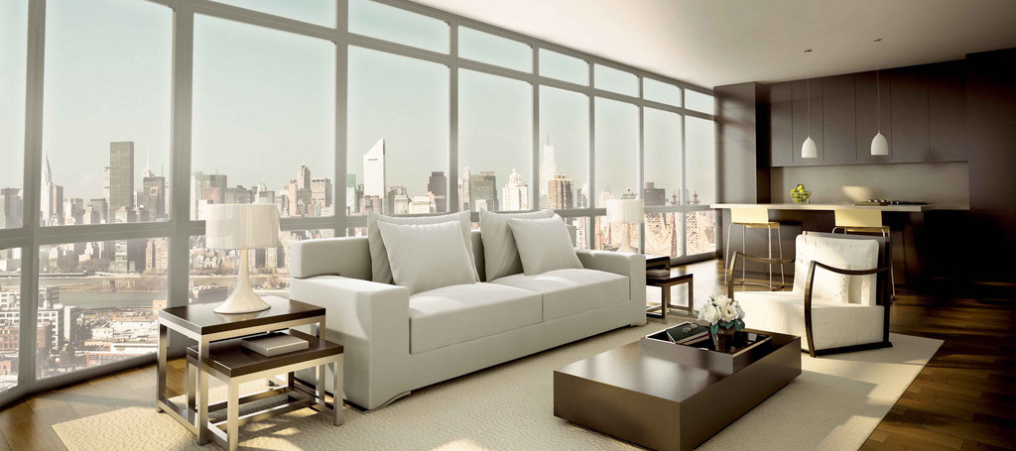
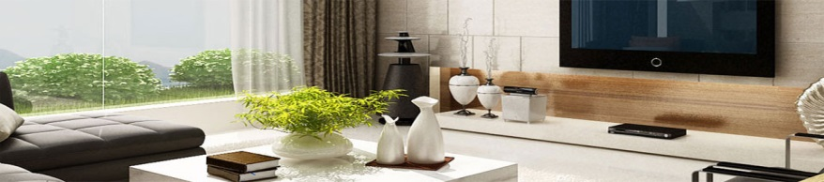
HOME
DECORATION
心随环境而变为你打造心的空间!
Heart with environment and are the hearts of space for you!
>>

Slide 2
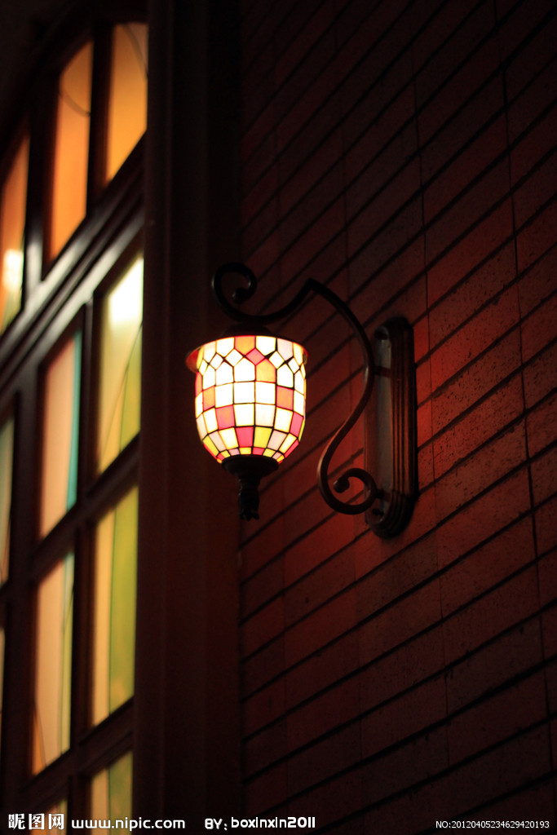
关于我们
案例赏析
联系我们
>>
About us
年，是中国最早进入家庭装饰行业的著名装饰品牌之一，现已发展成为以家装为主，涉足公装、建材、家具、物流、教育等相关产业的全国知名品牌企业。
名匠装饰自成立之初，坚持走高端路线，追求完美品质，精心于高端家居的设计与装饰，为企业领袖的家作设计是名匠装饰最重要的企业责任和社会使命。20多年来，名匠装饰做豪宅别墅从来不烂尾！
“天道酬勤·人道酬善·商道酬信”，名匠装饰致力于打造学术型企业，以高端设计为核心竞争力，为客户提供整体家居解决方案，创造不可复制与无法替代的附加值，以国际化的视野创造领先业界的设计理念与文化体系。
“精雕细琢·名匠本色”，名匠装饰以设计与文化为根，诚信与品质为本，把每一项工程都看成一件艺术品，为广大业主雕琢独一无二的尊贵府邸。
在未来的发展道路上，名匠装饰将一如既往以专业的设计、优质的工程和卓越的服务回报每一位业主，全力推动中国人居进程！
为企业领袖的家作设计是过去名匠装饰20年来的战略定位，也是未来50年不变的高端品质路线！

Slide 3

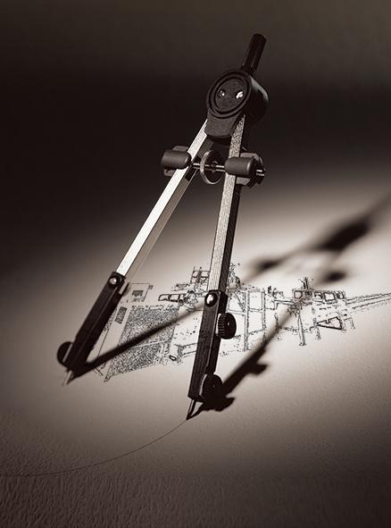



关于我们
案例赏析
联系我们
心随环境而变为你打造心的空间!
>>
About us
公司荣誉
鸟巢杯·中国建筑装饰100强企业
全国住宅装饰装修行业百强企业
全国住宅装饰装修行业知名品牌企业
全国住宅装饰装修行业AAAA级诚信企业
全国主流媒体信赖的装饰品牌
全国住宅装饰装修行业知名品牌企业
荣获“3.15质量无投诉、服务无投诉诚信企业”称号
被评为装饰界消费者信得过品牌公司
获“全国住宅装饰装修示范工程奖”
荣膺装饰界消费者信得过品牌“三连冠”企业
被评为消费者满意家居品牌
华南地区最具影响力装饰品牌
华南地区十大最具影响力品牌
华南地区杰出装饰品牌
广东知名装饰设计公司
广东省装饰行业诚信企业

Slide 4

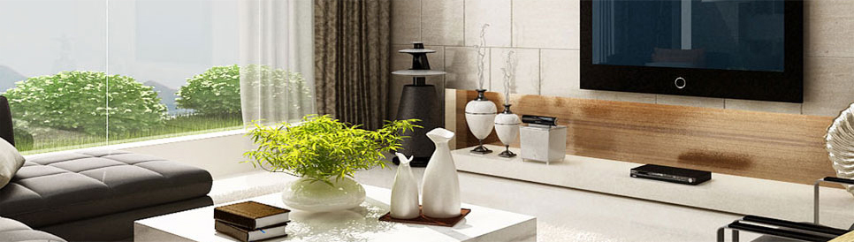
关于我们
案例赏析
联系我们
心随环境而变为你打造心的空间!
HOME
遇见田园
一卷青帘，一杯午茶，透过明净的窗户，青山田园映入眼帘田园的诱惑越来越近…
在喧哗的城市中，离自然更近一点，田园生活就应运而生！懂得生活，懂得生活来之不易！
DECORATION
心随环境而变为你打造心的空间!

Slide 5
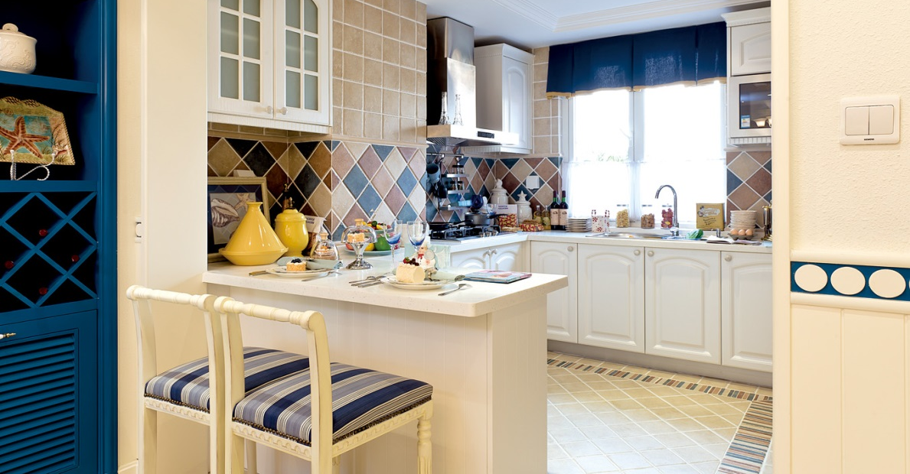
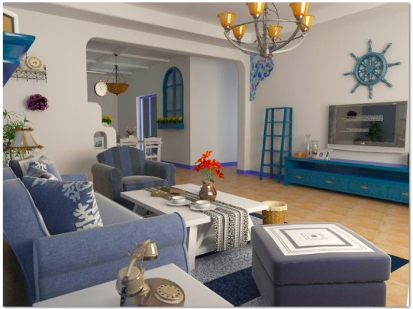
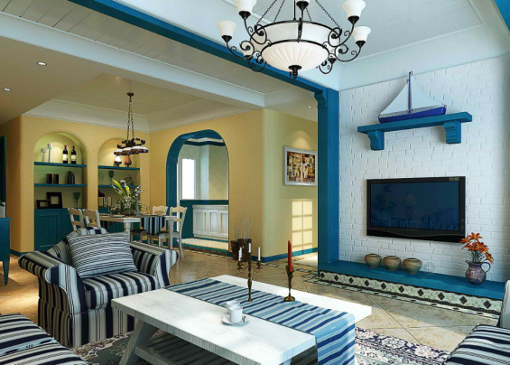
关于我们
案例赏析
联系我们
心随环境而变为你打造心的空间!
SEA
MEDITERRANEAN
HOME
相遇地中海
简约却不简单，能工巧匠贯穿其中的风格灵魂。地中海风格的灵魂，目前比较一致的看法就是“蔚蓝色的浪漫情怀，海天一色、艳阳高照的纯美自然”。
DECORATION
心随环境而变为你打造心的空间!

Slide 6
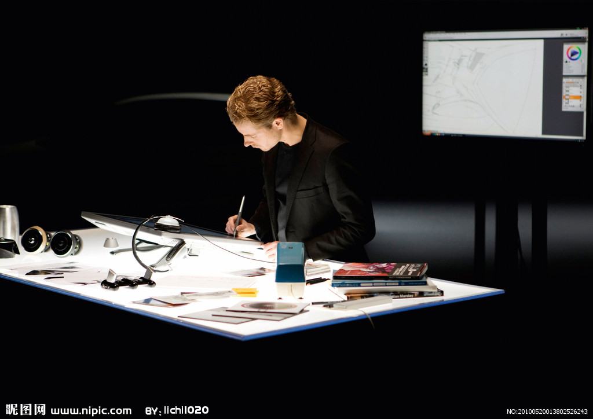
关于我们
案例赏析
联系我们
心随环境而变为你打造心的空间!
DESIGNER
设计总监：JOBANG
XX装饰工程有限公司设计总监。毕业于天津工艺美术学院环境艺术系，从业近20年，个人先后荣获2005年度深圳市“室内设计之星”大赛三等奖、2006年度深圳十大住宅设计精英人物、2006第二届深圳国际室内设计文化节住宅类银奖等奖项，带领永安装饰获得了2003度优秀家装企业、2004年度“最具影响力装饰公司”、深圳装饰工程“金鹏奖”、 2005年度最具影响力装饰品牌、“最能代表25年深圳形象的深圳名片”等众多荣誉。主要设计作品有：观澜湖高尔夫大宅、十二橡树庄园别墅、万科樘樾别墅、星河丹堤别墅、圣莫丽斯别墅、卓越维港别墅、半山海景别墅、银湖颐园别墅……

Slide 7
关于我们
案例赏析
联系我们
心随环境而变为你打造心的空间!
资深设计师
郝幸福
资深设计师
乔帮主
资深设计师
横完美
请在此处输入您的文本，或者复制您的文本粘贴到此处请在此处输入您的文本，或者复制您的文本粘贴到此处
请在此处输入您的文本，或者复制您的文本粘贴到此处请在此处输入您的文本，或者复制您的文本粘贴到此处
请在此处输入您的文本，或者复制您的文本粘贴到此处请在此处输入您的文本，或者复制您的文本粘贴到此处

Slide 8
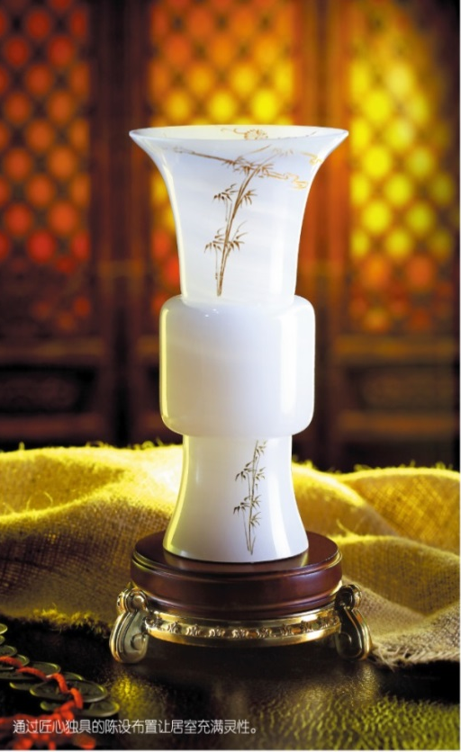
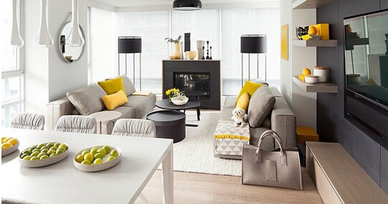
关于我们
案例赏析
联系我们
心随环境而变为你打造心的空间!
定义简约
在都市繁华与宣泄中，每天为工作于生活忙碌着......
在城市中一座座高达的楼宇建筑，职场与人际的交往中奔波。使人更希望追溯那一份质朴的安静与别具一格的生活方式，更依赖于只有家可给予真正归所的感觉。
在兰腾，每一件设计作品都是高度融入了加的感觉的杰作，在兰腾的作品里，处处凝练着各式各样艺术的精华——我们早已将经典融入了生活、融入了家......

Slide 9

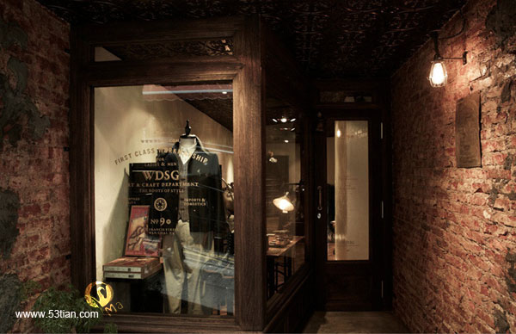
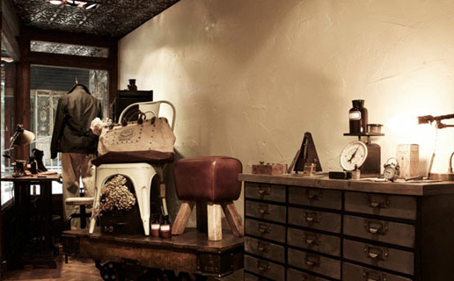
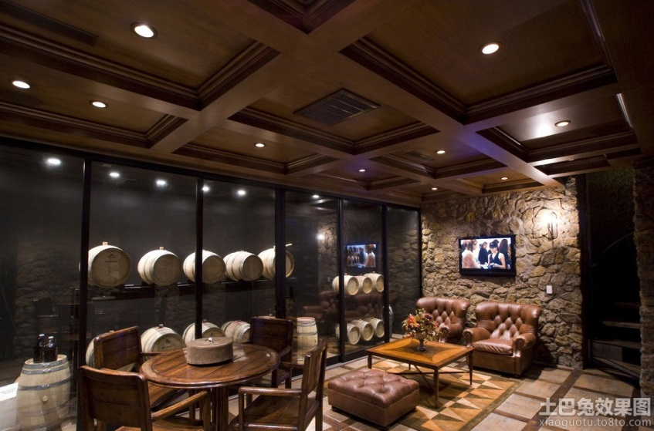
关于我们
案例赏析
联系我们
心随环境而变为你打造心的空间!
HOME
DECORATION
心随环境而变为你打造心的空间!

Slide 10
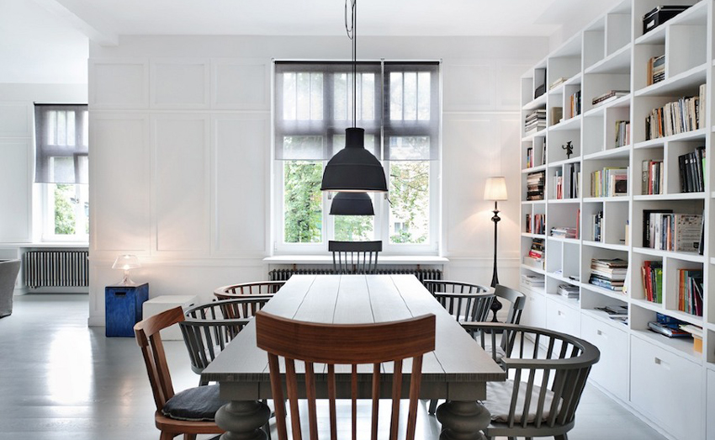

关于我们
案例赏析
联系我们
心随环境而变为你打造心的空间!
现代简约风格，简约，大方，使用，以加上人性化的设计手法，透露着现代时尚简约的气息。
SINMPLE STYIE AND INSPIRATIONG
简约主义遇上现代灵感
HOME
DECORATION
心随环境而变为你打造心的空间!
在都市繁华与宣泄中，每天为工作于生活忙碌着......
在城市中一座座高达的楼宇建筑，职场与人际的交往中奔波。使人更希望追溯那一份质朴的安静与别具一格的生活方式，更依赖于只有家可给予真正归所的感觉。
在兰腾，每一件设计作品都是高度融入了加的感觉的杰作，在兰腾的作品里，处处凝练着各式各样艺术的精华——我们早已将经典融入了生活、融入了家......

Slide 11
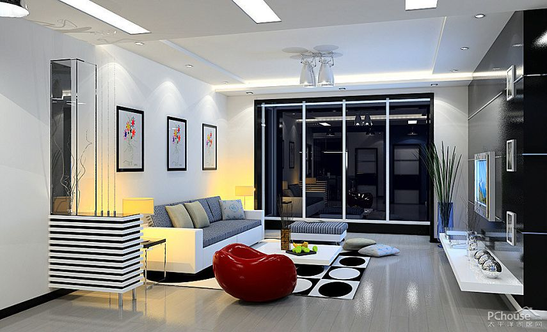

关于我们
案例赏析
联系我们
心随环境而变为你打造心的空间!
HOME
现代简约风格，简约，大方，使用，以加上人性化的设计手法，透露着现代时尚简约的气息。
SINMPLE STYIE AND INSPIRATIONG
简约主义遇上现代灵感
DECORATION
心随环境而变为你打造心的空间!

Slide 12
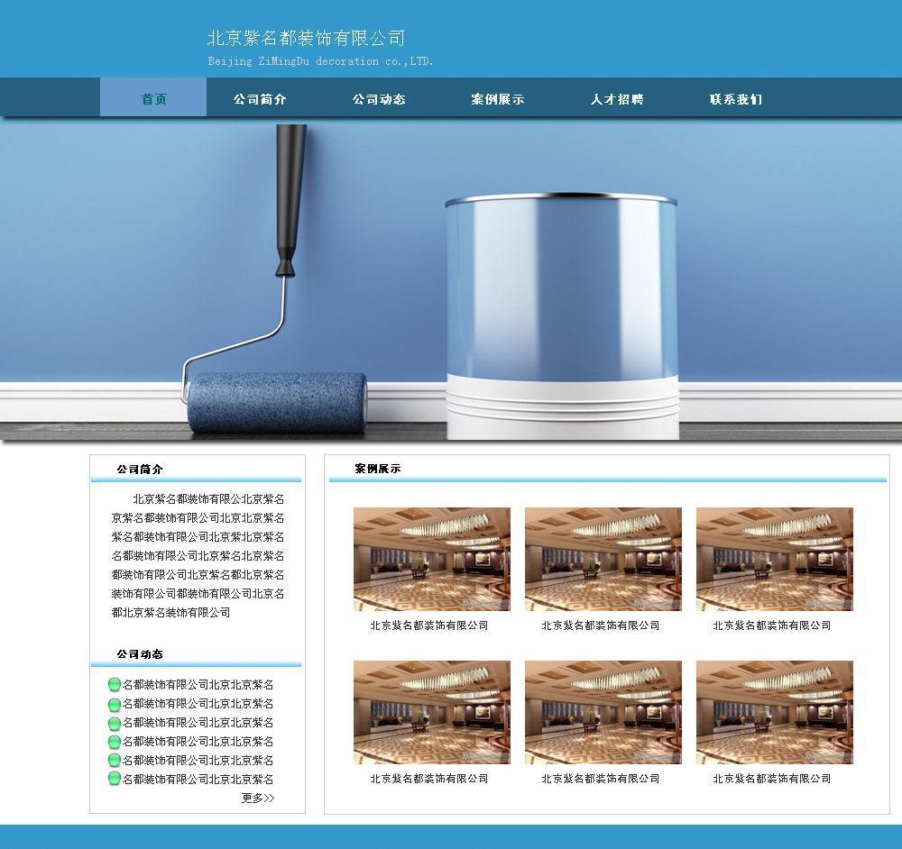

关于我们
案例赏析
联系我们
心随环境而变为你打造心的空间!
HOME
DECORATION
心随环境而变为你打造心的空间!
在都市繁华与宣泄中，每天为工作于生活忙碌着......
在城市中一座座高达的楼宇建筑，职场与人际的交往中奔波。使人更希望追溯那一份质朴的安静与别具一格的生活方式，更依赖于只有家可给予真正归所的感觉。
在兰腾，每一件设计作品都是高度融入了加的感觉的杰作，在兰腾的作品里，处处凝练着各式各样艺术的精华——我们早已将经典融入了生活、融入了家......

Slide 13
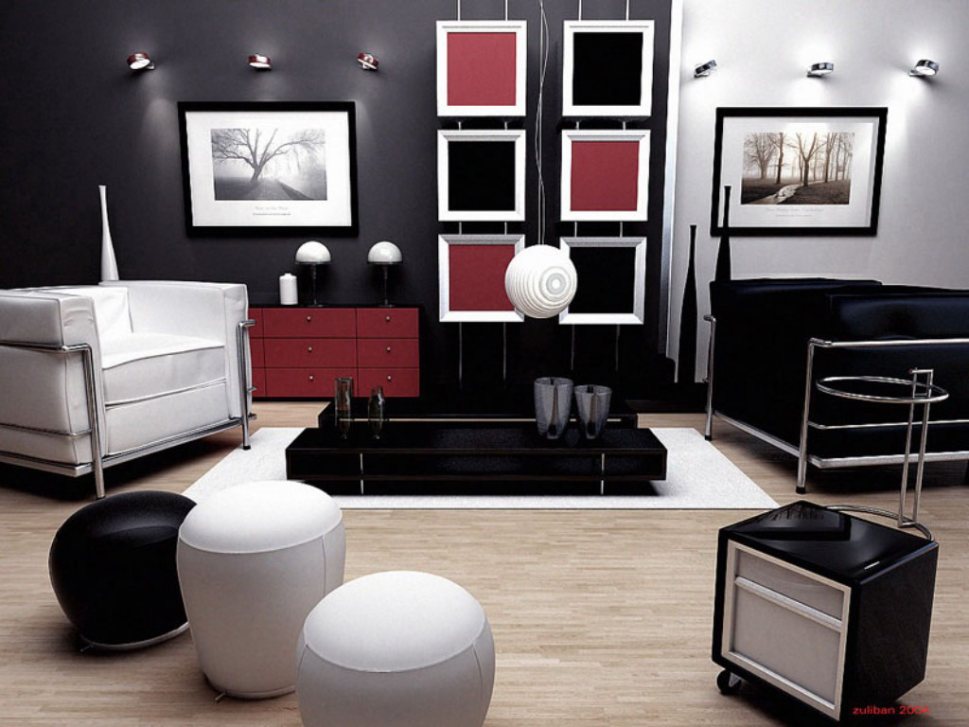
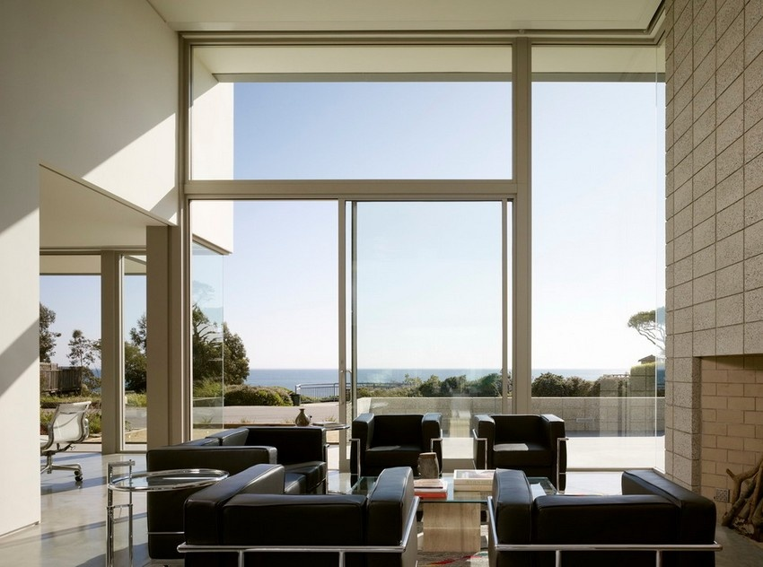
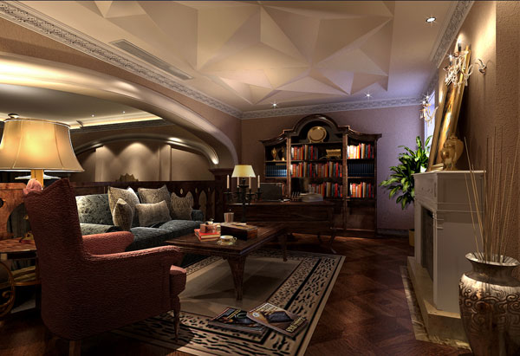
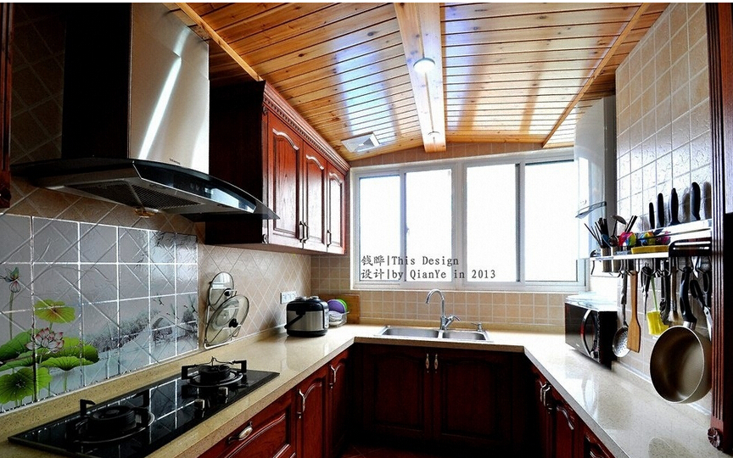
关于我们
案例赏析
联系我们
心随环境而变为你打造心的空间!
更改文字的方法
更改文字的方法
更改文字的方法
更改文字的方法
HOME
图文使用技巧
标题框及正文框中的文字可直接改为所需文字；点中图片>绘图工具>格式>填充>图片>选择需要展示的图片；直接复制粘贴图片来增加图片数，复制后更改方法见“更改图片”。
DECORATION
心随环境而变为你打造心的空间!

Slide 14
更多精品PPT资源尽在—优品PPT！
www.ypppt.com
PPT模板下载：www.ypppt.com/moban/ 节日PPT模板：www.ypppt.com/jieri/
PPT背景图片：www.ypppt.com/beijing/ PPT图表下载：www.ypppt.com/tubiao/
PPT素材下载： www.ypppt.com/sucai/ PPT教程下载：www.ypppt.com/jiaocheng/
字体下载：http://www.ypppt.com/ziti/ 绘本故事PPT：http://www.ypppt.com/gushi/
Notes:
模板来自于 http://www.ypppt.com

